Slide 1
linguaggio in informatica:
insieme di stringhe che godono di una proprietà
grammatica: formalismo per definire un linguaggio mediante l’imposizione di un metodo per la costruzione delle stringhe
DEF.
una grammatica libera da contesto è una quadrupla (NT,T,R,S)
con
  T insieme (alfabeto) finito e non vuoto di simboli terminali
  NT insieme (alfabeto) finito e non vuoto di simboli non terminali
  R insieme finito di produzioni (regole) del tipo
  V → w, con V non terminale e w in T∪NT
  S (assioma) è il simbolo non terminale di inizio

Slide 2
esempio: linguaggio delle parole palindrome
fissare l’alfabeto: A={a,b};
come selezionare le stringhe palindrome?
esiste una definizione ricorsiva di queste stringhe?
  a e b sono stringhe palindrome
  se s è palindroma, anche asa e bsb lo sono
sono escluse quelle di lunghezza pari
  anche la parola vuota è palindroma
  le regole di produzione sono:
  P→ε P→a P→aPa
  P→b P→bPb

Slide 3
esempio
G= < {a,b}, {S, B, C}, P, S >, con regole in P
1. S → aS 4. B → bC
2. S → B 5. C → cC
3. B → bB 6. C → c
genera L(G) ={a^{n}b^{m}c^{h} | n>=0, m,h>=1}
notazione
T∪N si indica con V

Slide 4
esempio: espressioni aritmetiche
G= ({E,I}, {a,b,+,*,-,(,)}, R, E), dove R è l’insieme di regole
E→I E→E+E E→-E
E→E*E E→(E)
E→E-E
I→a I→Ia
I→b I→Ib

Slide 5
Forma normale di Backus-Naur
→ sostituita da ::=
i simboli non terminali sono scritti fra parentesi angolate
le produzioni con la stessa testa sono separate da |
esempio: BNF per espressioni aritmetiche
<E>::=
<I> | <E>+<E> | <E>*<E> | <E>-<E> |-<E> | (<E>)

Slide 6
DEF.
fissata una grammatica G=(NT,T,R,S);
assegnate due stringhe v e w in NT∪T;
si dice che da v si deriva direttamente w (v⇒w)
se
w si ottiene da v sostituendo
  ad un non terminale A presente in v
  il corpo di una produzione di R la cui testa sia A

Slide 7
DEF.
fissata una grammatica G=(NT,T,R,S);
assegnate due stringhe v e w in NT∪T;
si dice che da v si deriva w (v⇒*w)
se
Esiste una sequenza finita di derivazioni dirette tale che
v⇒w0⇒w1⇒ … w

Slide 8
In altre parole:
DEF.
data una grammatica G = <T,N,P,S>, una derivazione diretta è una relazione su V* ⋅ N ⋅ V* × V* tale che
φ ⇒ ψ
se e solo se
esistono α in V* ⋅ N ⋅ V* , β, γ, δ in V* tali che
φ= γαδ, ψ= γβδ, α → β in P
DEF.
data una grammatica G, una derivazione è una sequenza di derivazioni dirette

Slide 9
DEF.
la relazione di derivabilità è la chiusura transitiva e riflessiva della derivazione diretta (si indica con ⇒*)
DEF.
il linguaggio generato da una grammatica è l’insieme
L(G)={x | x in T*, S ⇒*x}

Slide 10
esempio: derivazione di una espressione aritmetica
E→I
E→E+E
E→E*E
E→E-E
E→-E
E→(E)
I→a
I→b
I→Ia
I→Ib
E ⇒3 E*E
⇒1 I*E
⇒10 Ib*E
⇒7 ab*E
⇒6 ab*(E)
⇒2 ab*(E+E)
⇒1 ab*(I+E)
⇒7 ab*(a+E)
⇒1 ab*(a+I)
⇒8 ab*(a+b)

Slide 11
esempio: generare il linguaggio L={a^{n}b^{n}c^{n} | n>=1}
G = < {a, b, c}, {S, B, C, F, G}, P, S>, con
1. S → aSBC 4. FB → bF 7. G → ε
2. CB → BC 5. FC → cG
3. SB → bF 6. GC → cG
esercizio:
  derivare la stringa aabbcc
  ogni derivazione conduce a una stringa del linguaggio?
  scrivere una grammatica che genera il linguaggio vuoto
  scrivere una grammatica che genera {a^{2n} | n>=0}
  scrivere una grammatica che genera {a^{n}b^{m}c^{p} | n=m o m=p}

Slide 12
alberi di derivazione
derivazione di una stringa = processo sequenziale
alcuni passi devono essere eseguiti in una sequenza prefissata ( ⇒1 dopo ⇒3, vedi esempio aritm.)
altri possono essere eseguiti liberamente (espandere il non terminale più a sinistra, o quello più a destra)

Slide 13
esempio: due derivazioni della stessa espressione
E ⇒3 E*E
⇒1 I*E
⇒10 Ib*E
⇒7 ab*E
⇒6 ab*(E)
⇒2 ab*(E+E)
⇒1 ab*(I+E)
⇒7 ab*(a+E)
⇒1 ab*(a+I)
⇒8 ab*(a+b)
E ⇒3 E*E
⇒6 E*(E)
⇒2 E*(E+E)
⇒1 E*(E+I)
⇒8 E*(E+b)
⇒1 E*(I+b)
⇒7 E*(a+b)
⇒1 I*(a+b)
⇒10 Ib*(a+b)
⇒7 ab*(a+b)
regole
E→I
E→E+E
E→E*E
E→E-E
E→-E
E→(E)
I→a
I→b
I→Ia
I→Ib

Slide 14
le due derivazioni costruiscono la stessa stringa in due modi diversi (cambia l’ordine delle produzioni)
un albero di derivazione della stringa è il seguente (per tutte le derivazioni)
E
E
*
E
I
(
E
)
I
b
E
+
E
a
I
I
a
a

Slide 15
DEF.
data una grammatica G=(NT, T, R, S), un albero di derivazione (albero di parsing) è un albero ordinato in cui
  ogni nodo è etichettato con un simbolo in NT ∪T ∪{ε}
  la radice è etichettata con S
  ogni nodo interno è etichettato con un simbolo in NT
  se un nodo ha etichetta A, e i suoi figli hanno etichetta X1, …, Xn, allora A → X1…Xn è una produzione in R
  se un nodo ha etichetta ε, e il padre del nodo è A, allora A → ε è una produzione di R
possiamo usare gli alberi per descrivere la struttura logica di una stringa?

Slide 16
esempio: qual è la struttura logica della stringa generata?
regole
E→I
E→E+E
E→E*E
E→E-E
E→-E
E→(E)
I→a
I→b
I→Ia
I→Ib
derivazione
E ⇒2 E+E
⇒3 E*E+E
⇒1 I*E+E
⇒7 a*E+E
⇒1 a*I+E
⇒8 a*b+E
⇒1 a*b+I
⇒7 a*b+a
E
+
E
E
E
I
*
E
a
I
I
a
b

Slide 17
esempio: un altro albero di derivazione, stessa stringa
derivazione
E ⇒3 E*E
⇒1 I*E
⇒7 a*E
⇒2 a*E+E
⇒1 a*I+E
⇒8 a*b+E
⇒1 a*b+I
⇒7 a*b+a
E
E
*
E
I
E
+
E
a
I
I
b
a

Slide 18
abbiamo due diversi alberi che producono la stessa stringa
se vogliamo usare gli alberi per descrivere la struttura logica di una stringa, allora siamo in una situazione scomoda:
  la grammatica che abbiamo definito non assegna una struttura logica univoca alla stringa;
  a seconda di come è costruita la derivazione, si ottiene una precedenza diversa fra gli operatori
come risolvere questo problema
(che deriva dalla grammatica, non dagli alberi) ??

Slide 19
DEF.
sia T=(N, A) una albero ordinato con radice r; il risultato di una visita da sinistra a destra di T è la sequenza di foglie ottenuta come segue:
  se r non ha figli, il risultato della visita è r;
  se r ha figli m1, m2, …, mk,
  e se T1, T2, …, Tk sono i sottoalberi di T, tali che Ti ha radice mi, allora il risultato della visita è la sequenza di foglie che si ottiene visitando da sinistra a destra T1, T2, … Tk.
DEF.
una stringa di caratteri ammette un albero di derivazione T se la stringa è il risultato della visita da sinistra a destra di T

Slide 20
DEF.
una grammatica G è ambigua se esiste almeno una stringa del linguaggio generato da G che ammette più di un albero di derivazione
N.B.
l’ambiguità nasce del fatto che una stringa ha più alberi di derivazione, non dal fatto che una stringa ha più derivazioni

Slide 21
grammatica non ambigua per le espressioni aritmetiche
G= ({E, T, A, I}, {a,b,+,*,-,(,)}, R’, E), dove R’ è l’insieme di regole
E→T E→T+E E→T-E
E→A E→A*T
A→I A→ -A A→(E)
I→a I→Ia
I→b I→Ib

Slide 22
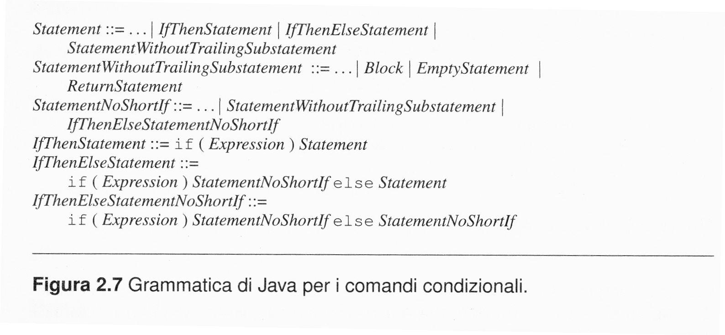
if (espress1) if (espress2) comando1;
else comando2;

Slide 23
vincoli sintattici contestuali (vincoli di semantica statica)
I = R+3
se il linguaggio richiede che le variabili I ed R siano definite prima dell’istruzione, il programma deve contenere le dichiarazioni
se il linguaggio è fortemente tipizzato, i tipi delle espressioni devono essere compatibili
stringhe corrette secondo la grammatica possono essere legali solo in un determinato contesto;
le grammatiche adatte a descrivere questa situazione sono quelle context sensitive
le produzioni della grammatica consentono di derivare questa frase

Slide 24
ad esempio:
  gli identificatori definiti prima dell’uso (Java)
  parametri attuali uguali a parametri formali (C, Java)
  tipi compatibili in assegnamento (C, Java)
  assegnare prima si usare (Java)
  metodi sovraccaricati solo con metodi con la stessa firma
sono tutti vincoli (di semantica statica) che dipendono dal contesto

Slide 25
compilatori
sono caratterizzati dall’esecuzione di una serie di fasi in cascata, che costruiscono il programma oggetto a partire da quello sorgente
si dividono in due fasi principali:
analisi – struttura il codice e crea la rappr.ne intermedia
sintesi – genera il codice

Slide 26
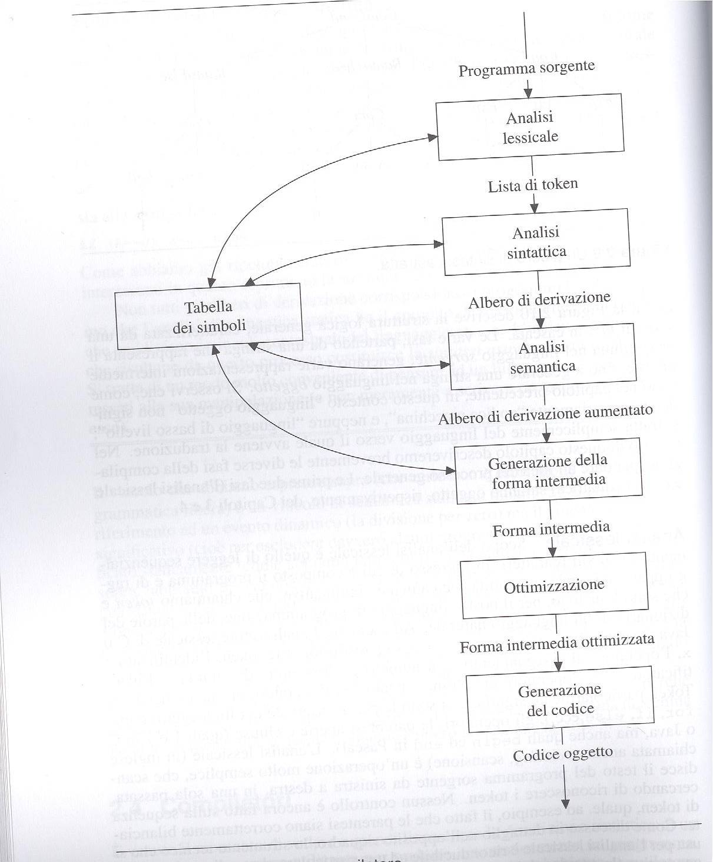

Slide 27
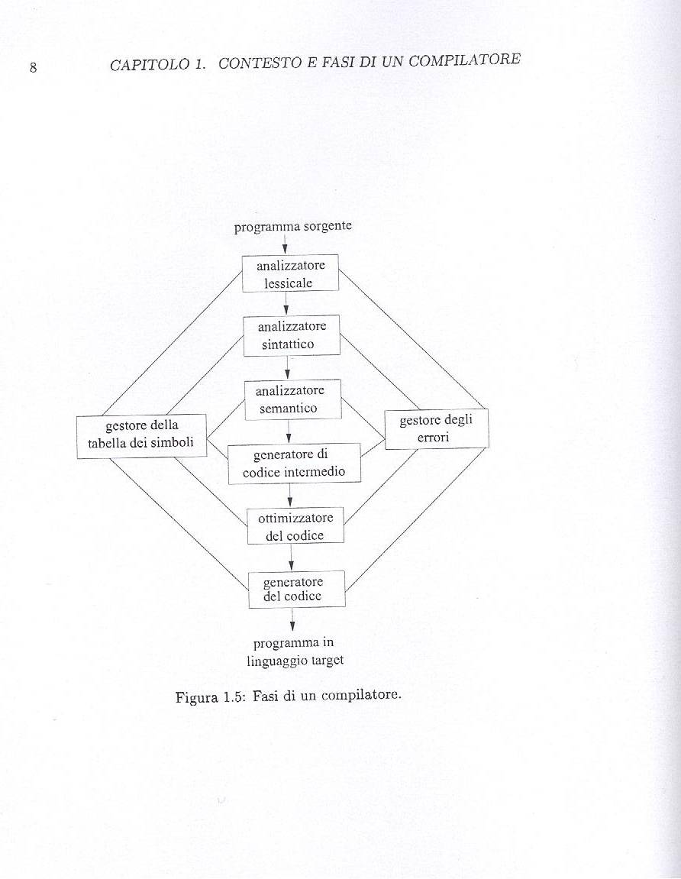

Slide 28
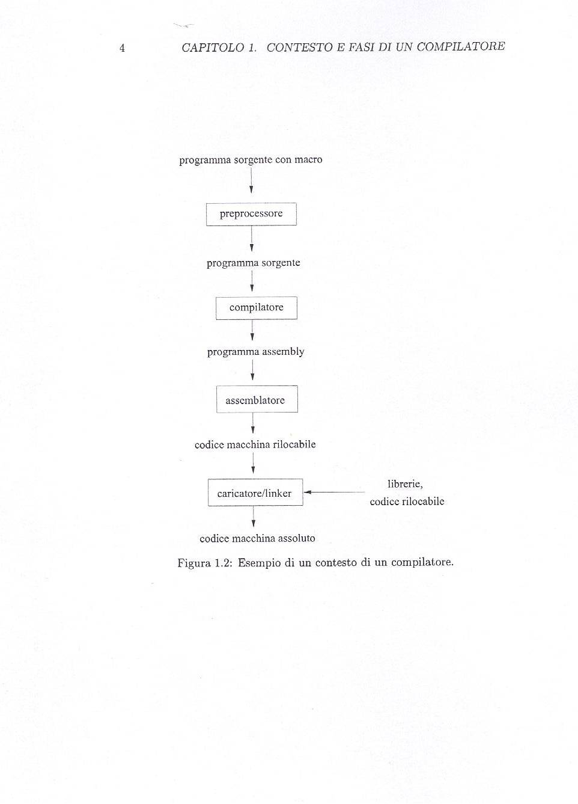
contesto
di un
compilatore

Slide 29
analisi lessicale - scanning
  leggere in sequenza i caratteri del programma
  raggrupparli in token
  nessun controllo (si usa una grammatica regolare)
analisi sintattica - parsing
  dalla lista dei token all’albero di derivazione
  ogni foglia deve corrispondere a un token
  leggendo le foglie da sinistra a destra si ottiene una frase corretta del linguaggio (con la sua struttura logica)
  cosa accade se una frase non e’ corretta?

Slide 30
analisi semantica - parsing
  dall’albero di derivazione ai vincoli contestuali del linguaggio
  albero di derivazione “aumentato” (tipo, scope, luogo di dichiarazione, numero di parametri, …)
  le informazioni sugli identificatori sono nella tabella dei simboli
generazione della forma intermedia
  dall’albero di derivazione aumentato alla prima forma di codice

Slide 31
ottimizzazione del codice
  rimozione del codice inutile (dead code)
  espansione in-line delle chiamate di funzione
  fattorizzazione delle sotto espressioni
  ottimizzazione dei cicli
generazione del codice

Slide 32
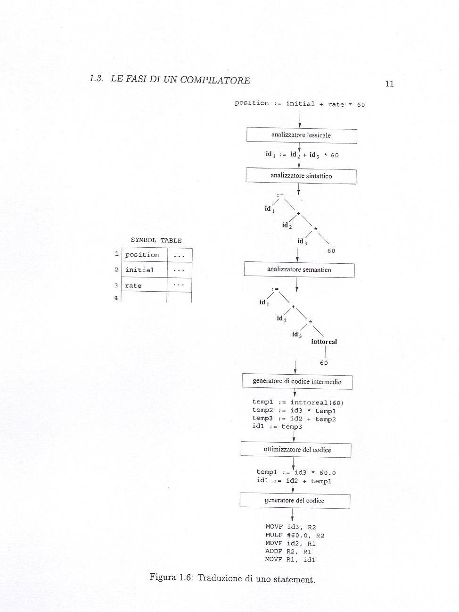

Slide 33
semantica
due esigenze (contrapposte):
  esattezza (descrizione non ambigua dei costrutti)
  flessibilità (lasciare libera l’implementazione)
problemi:
  tempo di calcolo
  messaggi di errore
  input/output
  evoluzione macchina fisica

Slide 34
semantica denotazionale
  applicazione ai linguaggi di programmazione di tecniche semantiche per i linguaggi logico-matematici
  il significato di un programma è la funzione che esso calcola
semantica operazionale
  definisce l’interprete della macchina
  molti modi: automi, regole logiche, sistemi di transizione
  non definisce l’implementazione

Slide 35
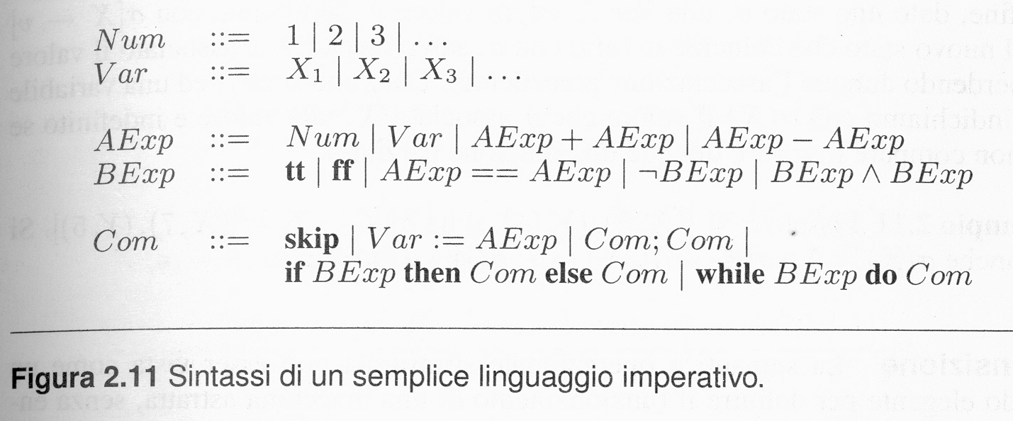

Slide 36
il nostro modello semantico
  stato := sequenza finita di coppie (X,n), cioè “la variabile V ha il valore n”;
  stato di riferimento di un comando c := sequenza di coppie chr comprende tutte le variabili nominate in c;
  modifica di uno stato := dato uno stato σ, una variabile X e un valore v, σ[X←v] denota lo stato uguale a σ, con il valore v assegnato a X;
  σ(X) := il valore che σ associa a X;
  esempio:
  se σ[(X,3),(Y,5)], allora σ[X ← 7] = [(X,7),(Y,5)];
  inoltre, σ(Y) = 5, e σ[X ← 7](X) = 7;
  σ(W) = indefinito;

Slide 37
transizione
  esprime un passo della trasformazione indotta dall’esecuzione di un comando;
  ⟨c, σ⟩ → τ := se eseguo c nello stato di partenza σ, arrivo in un passo nello stato di arrivo τ ;
  esempio: transizione di skip
  ⟨c, σ⟩ → ⟨c’, σ’⟩ := se eseguo c nello stato σ, allora devo eseguire c’ nello stato σ’
  esempio: ⟨if tt then c1 else c2, σ⟩ → ⟨c1, σ⟩;
  transizione condizionali (dopo)

Slide 38
transizione condizionale
  ⟨c₁, σ₁⟩ → ⟨c’ ₁, σ’₁⟩ ⟨c₂, σ₂⟩ → ⟨c’ ₂, σ’ ₂⟩
  ⟨c, σ⟩ → ⟨c’, σ’⟩
  se il comando c₁ (partendo dallo stato σ₁) può fare un passo di computazione e trasformarsi nel comando c’₁ (nello stato σ’₁), e se il comando c₂ (partendo dallo stato σ₂) può fare un passo di computazione e trasformarsi nel comando c’₂ (nello stato σ’₂), allora il comando c (partendo dallo stato σ) può fare un passo di computazione e trasformarsi nel comando c’ e nello stato σ’.
  la regola esprime la relazione fra i comandi

Slide 39
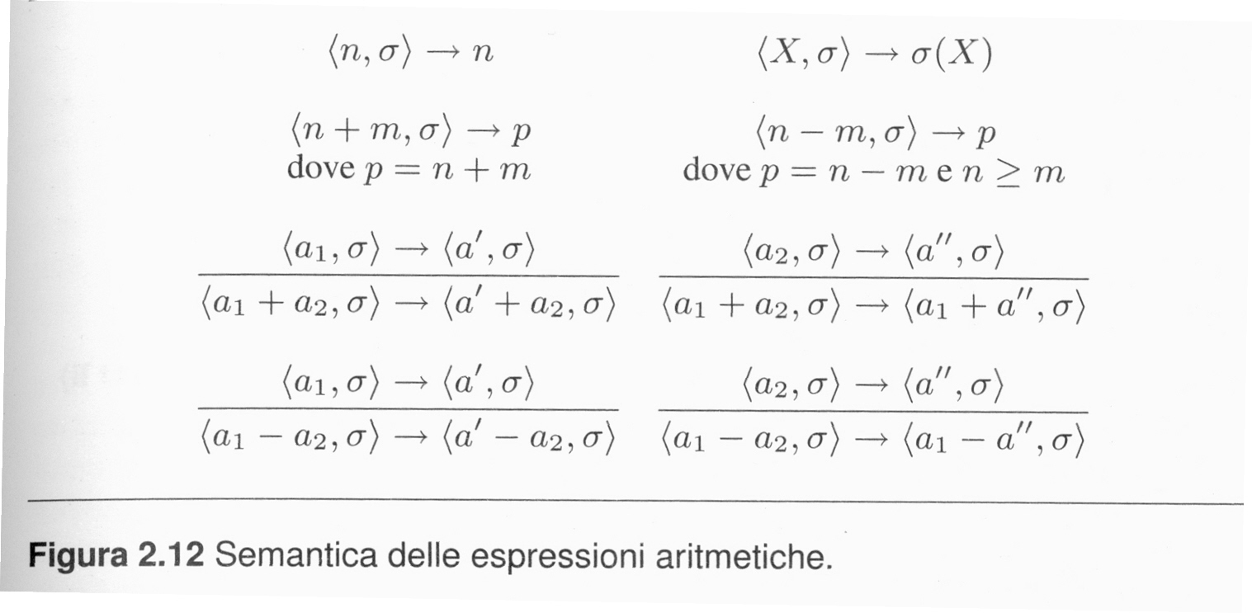
semantica delle espressioni aritmetiche

Slide 40
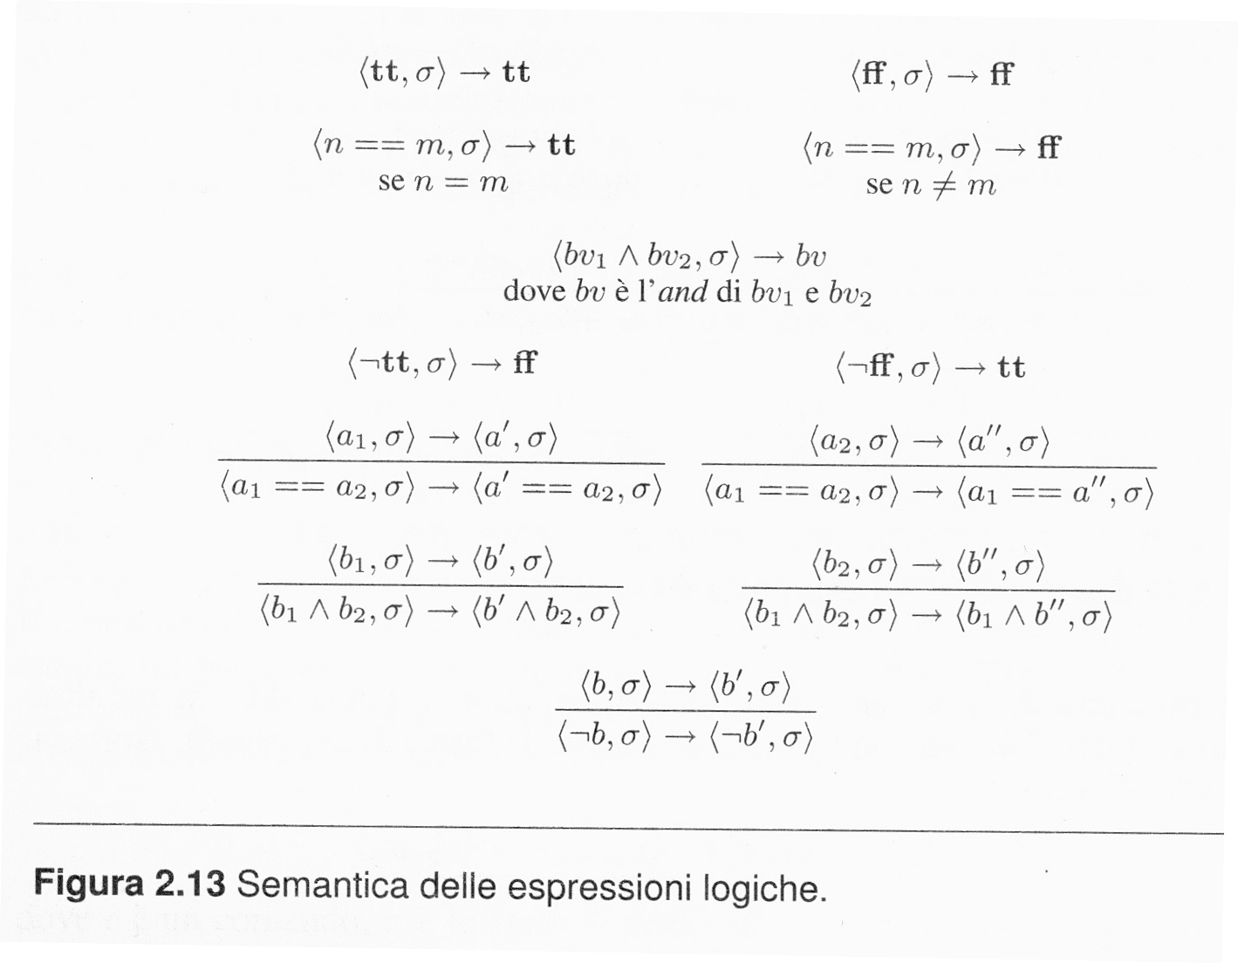
semantica delle espressioni logiche

Slide 41
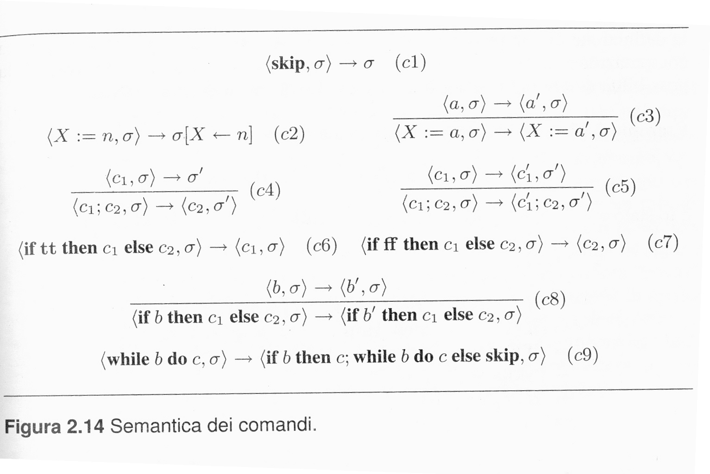
semantica dei comandi

Slide 42
computazione: sequenza di transizioni che termina
esempio: il programma c è
X:=1; while ¬(X==0) do X:=X-1
con σ = [(X,6)]
e c’ = while ¬(X==0) do X:=X-1

Slide 43
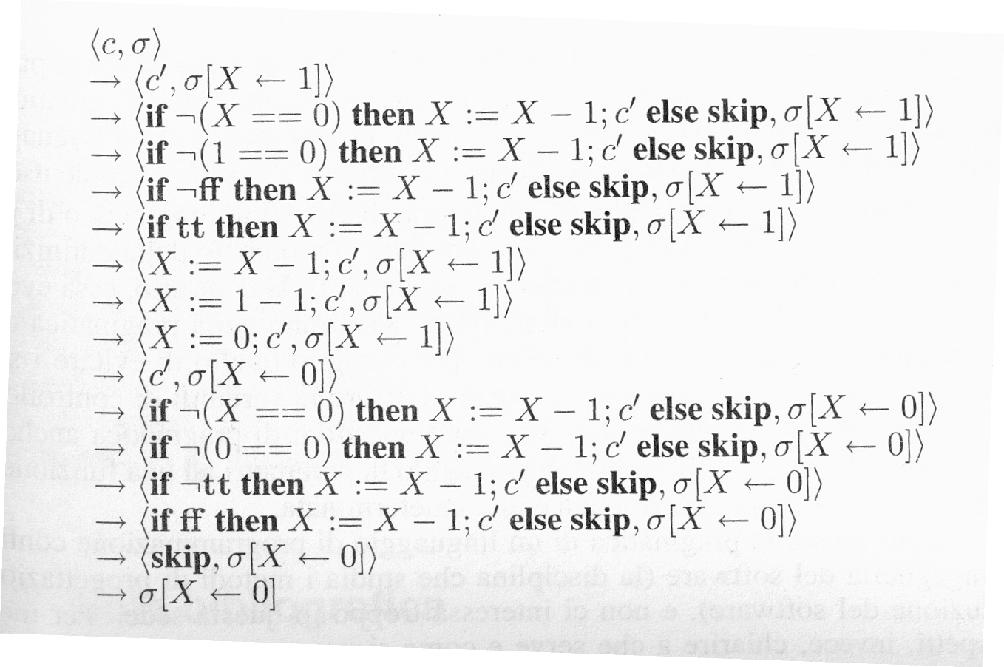

Slide 44
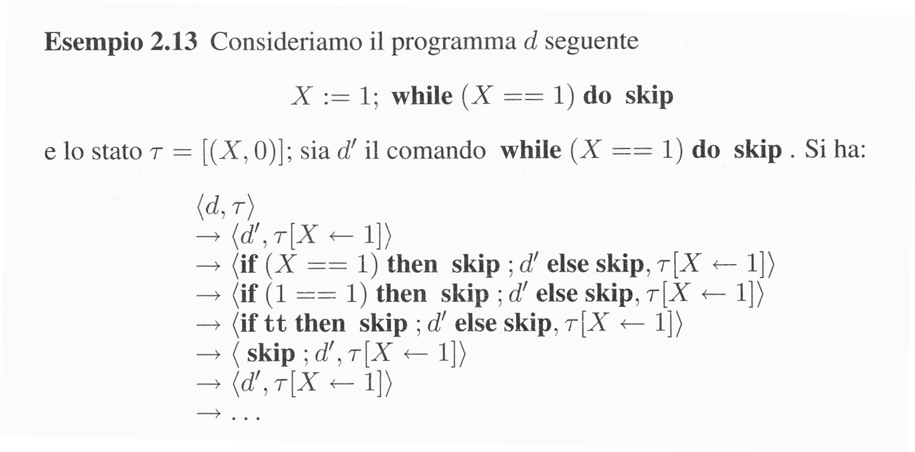
un problema

Slide 45
pragmatica: risponde alle domande
  ”a cosa serve un costrutto?”
  “come uso un comando?”
evolve con l’uso del linguaggio e comprende gli stili di programmazione
implementazione

